Slide 1
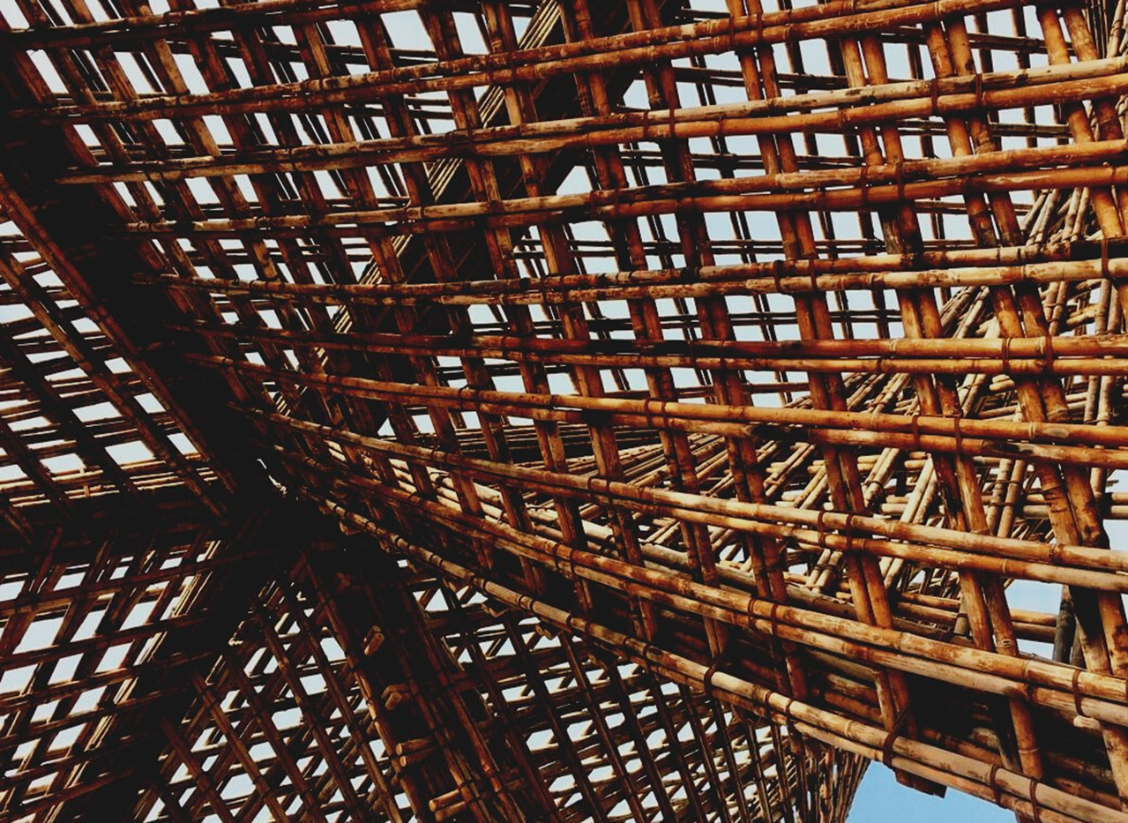
OPINTOYKSIKKÖ 4: PUURAKENNUSTEN TOIMIVUUS JA TEHOKKUUS
Luento 4:
LÄMMITYS-, ILMANVAIHTO-, ILMASTOINTI-, VALAISTUS- SEKÄ TIETOTEKNIIKAN JÄRJESTELMÄT NYKYAIKAISISSA RAKENNUKSISSA

Slide 2
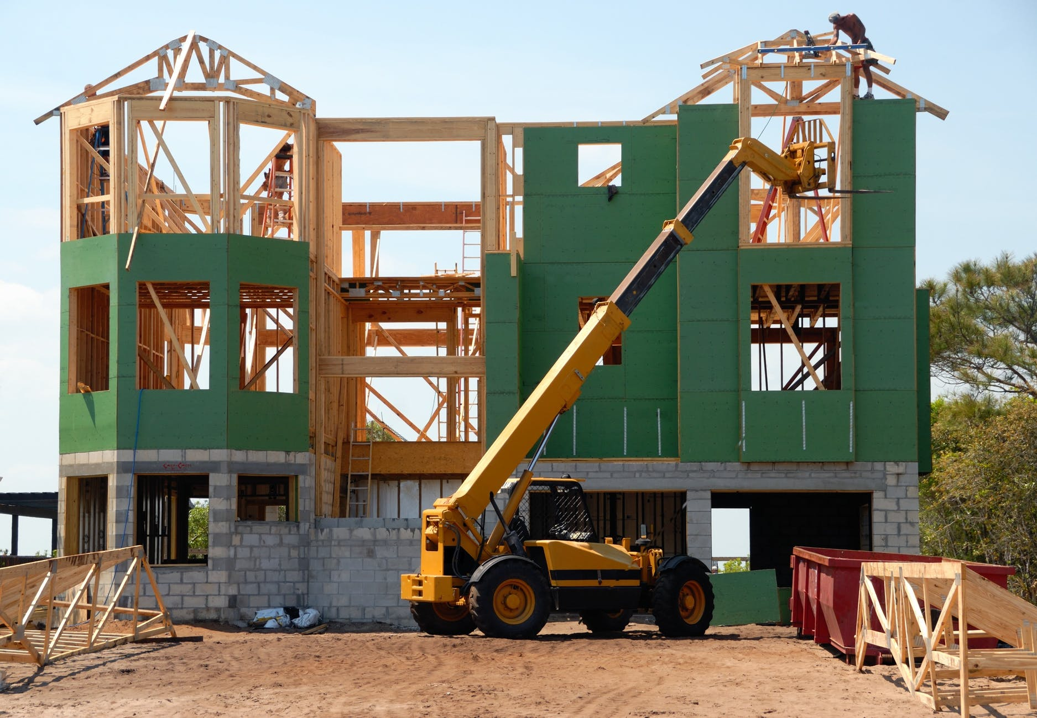
ESITYKSEN SISÄLTÖ
KÄSITELTÄVÄT AIHEET
- Käsitteitä sähköstä
Ilmanvaihdon käsitteet
Ilmastoinnin käsitteet
Tietotekniikan käsitteet
LUENTO 4: Lämmitys-, ilmanvaihto-, ilmastointi-, valaistus- sekä tietotekniikan järjestelmät nykyaikaisissa rakennuksissa

Slide 3
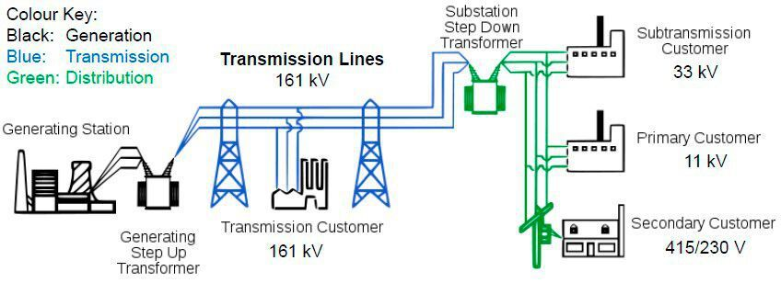
KÄSITTEITÄ SÄHKÖJÄRJESTELMISTÄ
Sähköenergian alkuperä on tuotantoasemilla, joista voimme löytää vaihtovirtageneraattorit. Sähköjännitettä korotetaan porrasmuuntajissa siirrettäväksi siirtolinjojen läpi. Kun energia on lähellä kulutuspaikkoja, energian jännitys pienenee pääjakeluverkkoon asti. Kun käyttöpiste on saavutettu, jännite on säädettävä kotimaan jännitetasolle porrasmuuntajassa.
3
LUENTO 4: Lämmitys-, ilmanvaihto-, ilmastointi-, valaistus- sekä tietotekniikan järjestelmät nykyaikaisissa rakennuksissa

Slide 4
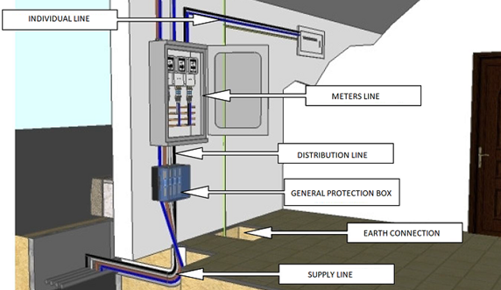
Sähköasennusten vaiheet
Virtalinja
Kytkennän asentaminen
Suojakotelo
Virtalähde
-- Vaihtokatkaisin --
Mittarit
Yksittäinen linja
Tehonsäätökatkaisijan kotelo
Ohjaus- ja suojalaitteet
Sisäasennus
Asentaminen sisätiloissa.
LUENTO 4: Lämmitys-, ilmanvaihto-, ilmastointi-, valaistus- sekä tietotekniikan järjestelmät nykyaikaisissa rakennuksissa

Slide 5
ILMANVAIHTO JA ILMASTOINTI
Ilmastointi
Ilmanvaihto on välttämätön mekanismi sisäilman laadulle, mutta sillä on myös myönteisiä vaikutuksia tilojen lämpöolosuhteisiin. Asunnossa tulee olla yleinen ilmanvaihtojärjestelmä, joka voi olla hybridi tai mekaaninen.
Ilmastointi
Ilmastoinnin tulee pystyä ylläpitämään käyttäjän vaatimaa mukavuutta ja sen olosuhteet ovat erilaiset kesällä tai talvella. Kylmän nesteen jatkuvan virtauksen tuottamiseksi on kaksi mahdollista menetelmää: puristus ja absorptio. Eniten käytettyjä ovat käänteiseen Carnot-sykliin perustuvat painemekanismit.
5
LUENTO 4: Lämmitys-, ilmanvaihto-, ilmastointi-, valaistus- sekä tietotekniikan järjestelmät nykyaikaisissa rakennuksissa

Slide 6
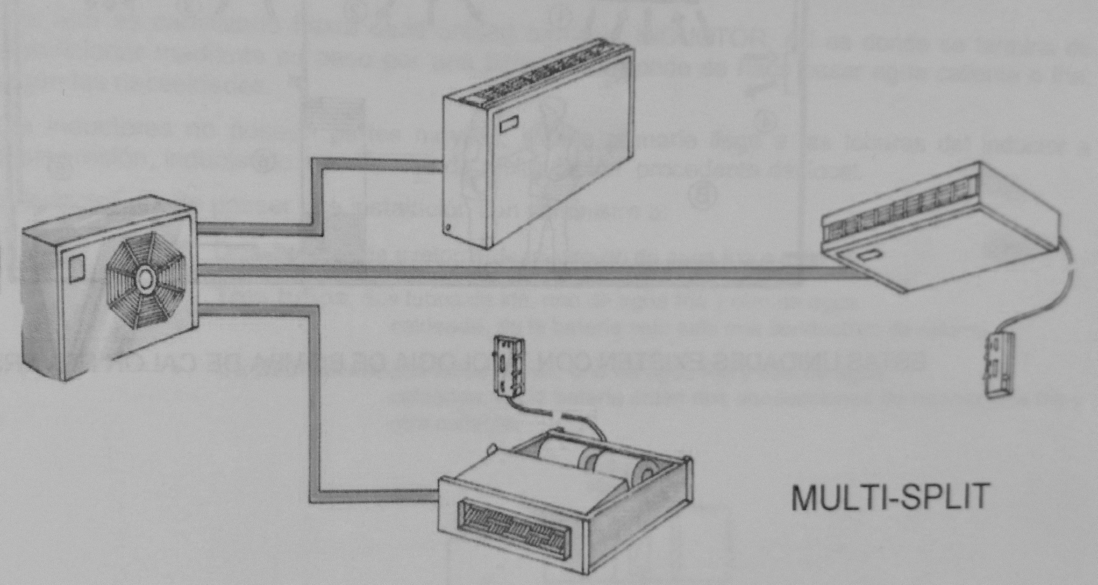
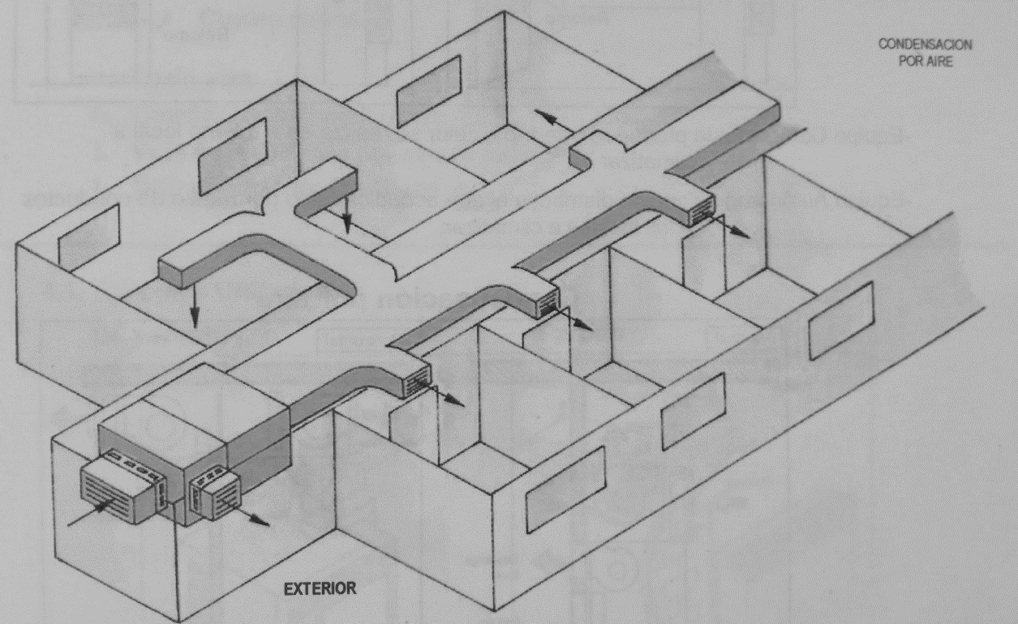
Asentamisen tyypit
1. Tarkoitus
- Teolliset prosessit
- Mukavuus
2. Vuodenaika
- Vain talvi
- Vain kesä
- Ympärivuotinen
3. Jäähdytysneste
- Ilma
- Veso
- Kylmäaineet
4. Asennus
4.1 Yksikkö
- Ikkunat
- Tiivistää automaattisen yksikön kondenssivettä ilmalla
- Tiivistää automaattisen yksikön kondenssivettä vedellä
4.2 Jaettu järjestelmä
- Jaettu tyyppi (purkaus johtamalla tai suoraan)
- Multi-Split (monijakoinen)
4.3 Keskitetyt järjestelmät
- Sekoitettu (induktio tai tuulettimen vastus)
- Kaikki ilma (tasainen virtaus, vaihteleva tilavuus ja kaksi johdinta)
LUENTO 4: Lämmitys-, ilmanvaihto-, ilmastointi-, valaistus- sekä tietotekniikan järjestelmät nykyaikaisissa rakennuksissa

Slide 7
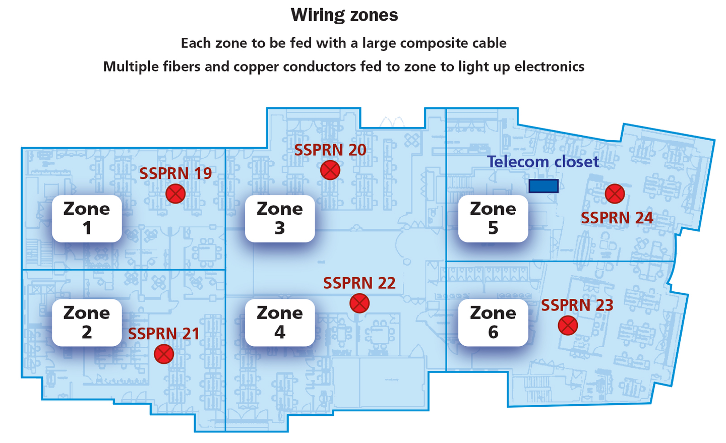
TIETOTEKNIIKAN KÄSITTEET
Tämäntyyppiset asennukset sieppaavat, mukauttavat ja jakavat taloihin ja laitoksiin kaikenlaista dataa. Koko laitteiston tulee olla riittävä kaikille kiinteistön käyttäjille sisältäen kaikki palvelut, kuten television, puhelimen ja tietoliikenteen. Rakennuksen suunnittelussa tulee ottaa huomioon tällaiset toiminnallisuudet ja niiden asentaminen. Rakennustöiden aloittaminen ei ole sallittua ilman tietotekniikan asennusten asianmukaista validointia. Rakentamisen alkuvaiheessa pienet muutokset hankkeeseen ovat sallittuja, mutta merkittävien muutosten yhteydessä tulee esittää uusi suunnitelma viranomaisille ja hyväksyntä.
7
LUENTO 4: Lämmitys-, ilmanvaihto-, ilmastointi-, valaistus- sekä tietotekniikan järjestelmät nykyaikaisissa rakennuksissa

Slide 8
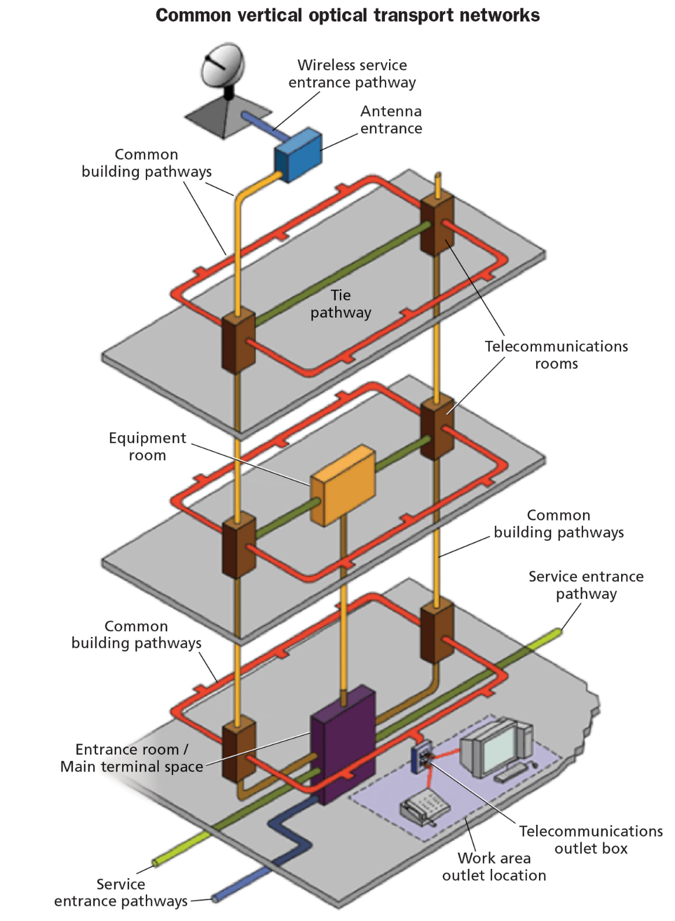
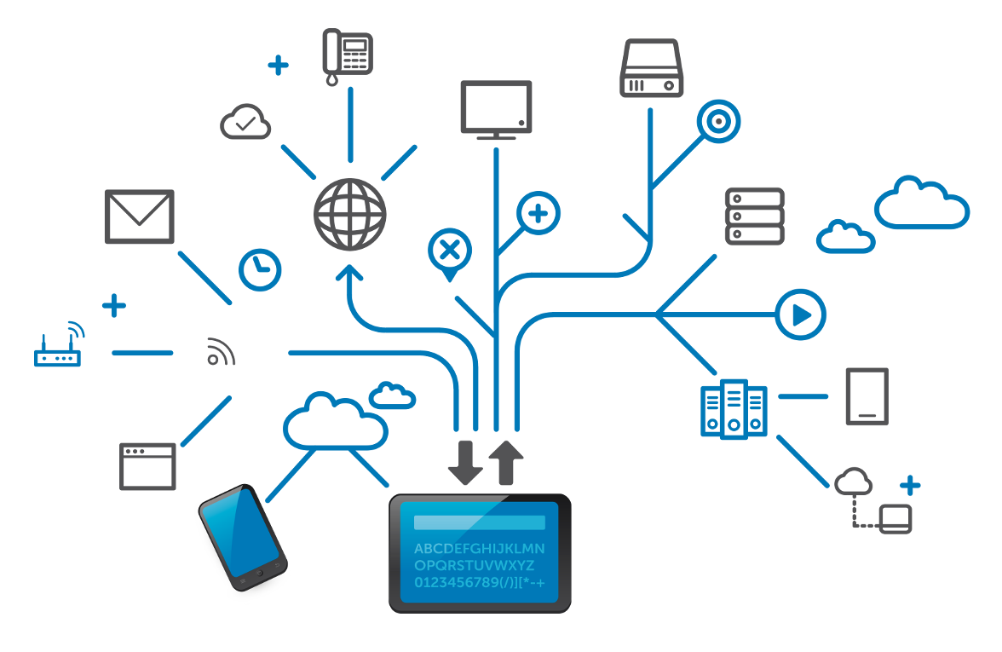
Asennukset
Lopullisissa suunnitelmissa valitut asennukset on järjestetty pystysuoraan optiseen siirtoverkkoon, joka ulottuu kellarista kattoon ja näkyy jokaisessa laitekaapissa.
8
LUENTO 4: Lämmitys-, ilmanvaihto-, ilmastointi-, valaistus- sekä tietotekniikan järjestelmät nykyaikaisissa rakennuksissa

